Slide 1
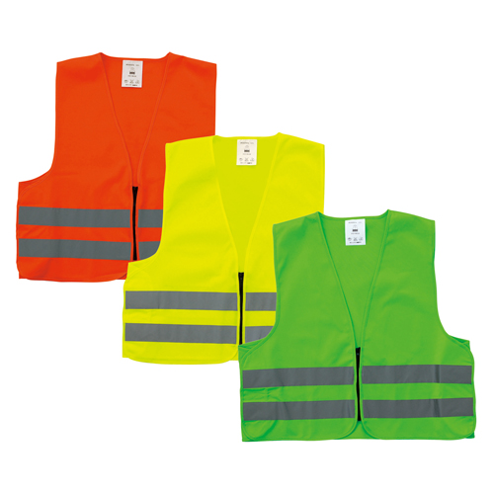
【提案書】
アジャスター機能付ベスト
特徴
反射テープが存在をしっかり示してくれる上、アジャスター機能付きでどんな体型の方にもフィットする安心安全なベストです。カラーバリエーションはイエロー、オレンジ、グリーンの3色展開。
納期
納期スペース
仕様
素 材 ： ポリエステル
サイズ ： 肩幅430mm、着丈620mm ※フリーサイズ
包 装 ： ポリ入
お見積
お見積りスペース

